Slide 1
Expanzia internetových obchodov na nové trhy
Buďte digitálny a vstúpte do sveta
Notes:
The digital transformation changes marketing, sales and value chains. Companies gain direct access to (new) customers all over the world via digital channels.
An efficient multi channel strategy therefore becomes more and more important.
Because of this strategic relevance we would like to start a dialogue today about your international expansion strategies.

Slide 2
Export predstavuje nové možnosti rastu

Slide 3
2,4 miliardy
Ľudí je online celosvetovo
Source: Report on cross-border e-commerce in the EU, Feb 2013, Commission of the European Communities

Slide 4
1 in 3
Ľudí by nakúpil zo zahraničia ak by produkt/služba bola lepšia alebo lacnejšia
Source: Report on cross-border e-commerce in the EU, Feb 2009, Commission of the European Communities

Slide 5
Export je na Slovensku dominantný
Notes:
Please fill with appropriate data from your country

Slide 6
Ako na to?
Notes:
The main question to start with: In which countries should we expand?

Slide 7
Čo sú exportné bariéry slovenských firiem?
Ľudské zdroje
Relevantné dáta
Neistota

Slide 8
Čo je základom úspechu pri exporte?
ODVAHA
ĽUDSKÉ ZDROJE
STRATÉGIA
…nielen online

Slide 9
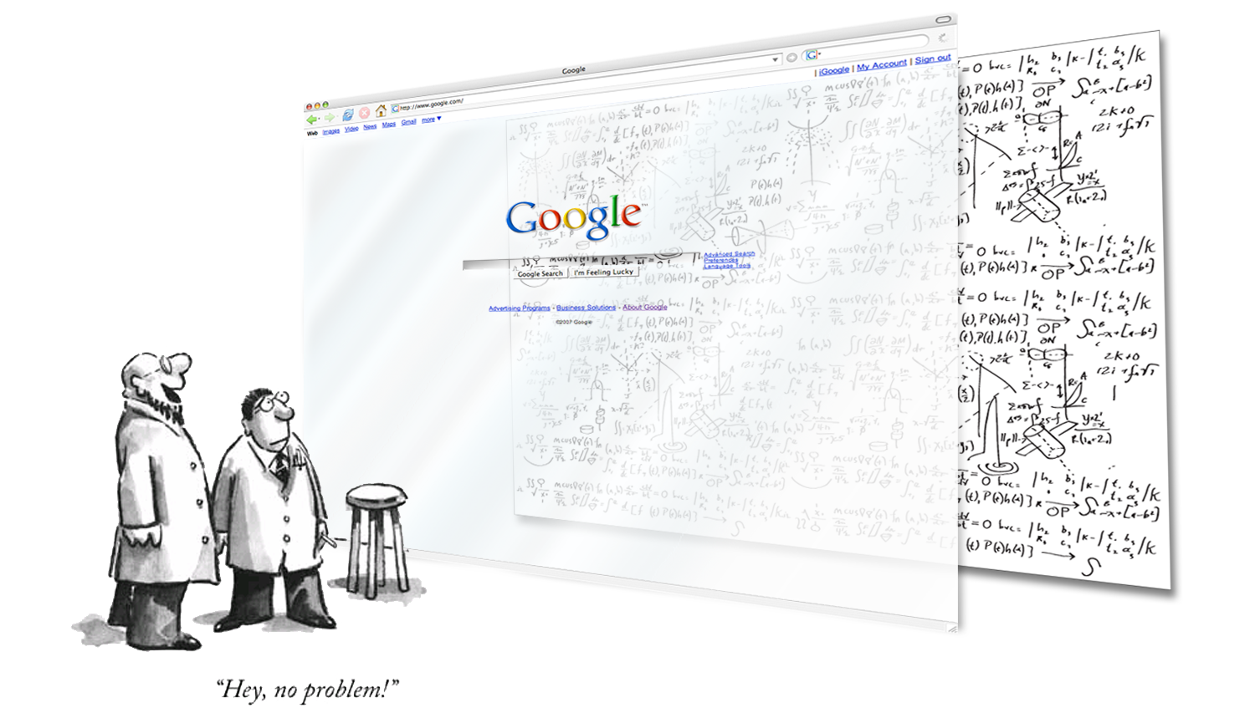
Notes:
6 Billion terms – 20% new – tons of intelligence we give back to market (next slie)
Simple interface – complexity beyond (maybe inspiring how to bring this easy way to mobile users as insurances)
intelligence => better forecasting of flue cm world health org, better forecasting of business potential
2. SEARCH
It all started with search. People searching everyday, for everything, everywhere. So for your business, you better understand how people are finding you, what they are looking for
With Insights for search, you can now have instant market research information. With Analytics, you can understand where de people are coming for to your site and how they behave.
And don’t leave it only to we digital marketing people. Every manager in every company should understand know how your customer interacts with your brand and product.
Let’s look into more details on search :

Slide 10
Kde sa nachádzate?
Nuž, veľa šťastia
Vítazom sa stáva
Jedinečnosť
Tadiaľto cesta nevedie
Budete musiet zlacnieť
Pridaná hodnota

Slide 11
Objavte nové trhy
1
Získajte nových zákazníkov
4
2
Komunikujte lokálne
3
Vytvorte efektívne stratégiu
Notes:
Consumer, Market, Communications & Competition

Slide 12
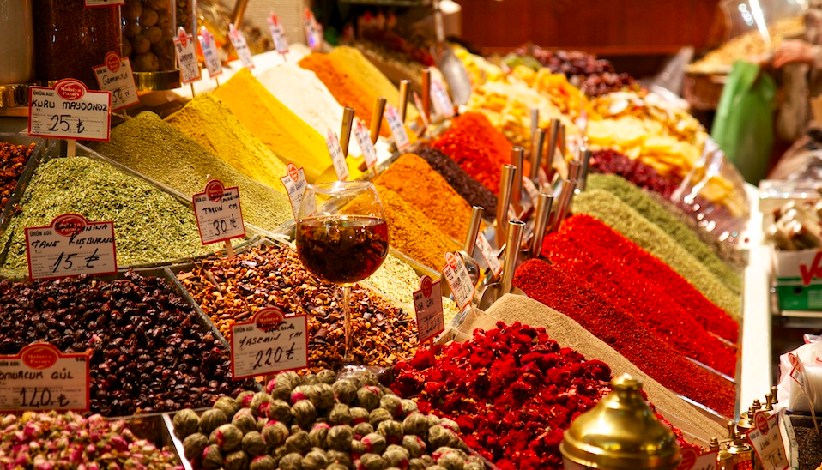
The Consumer
Trh

Slide 13
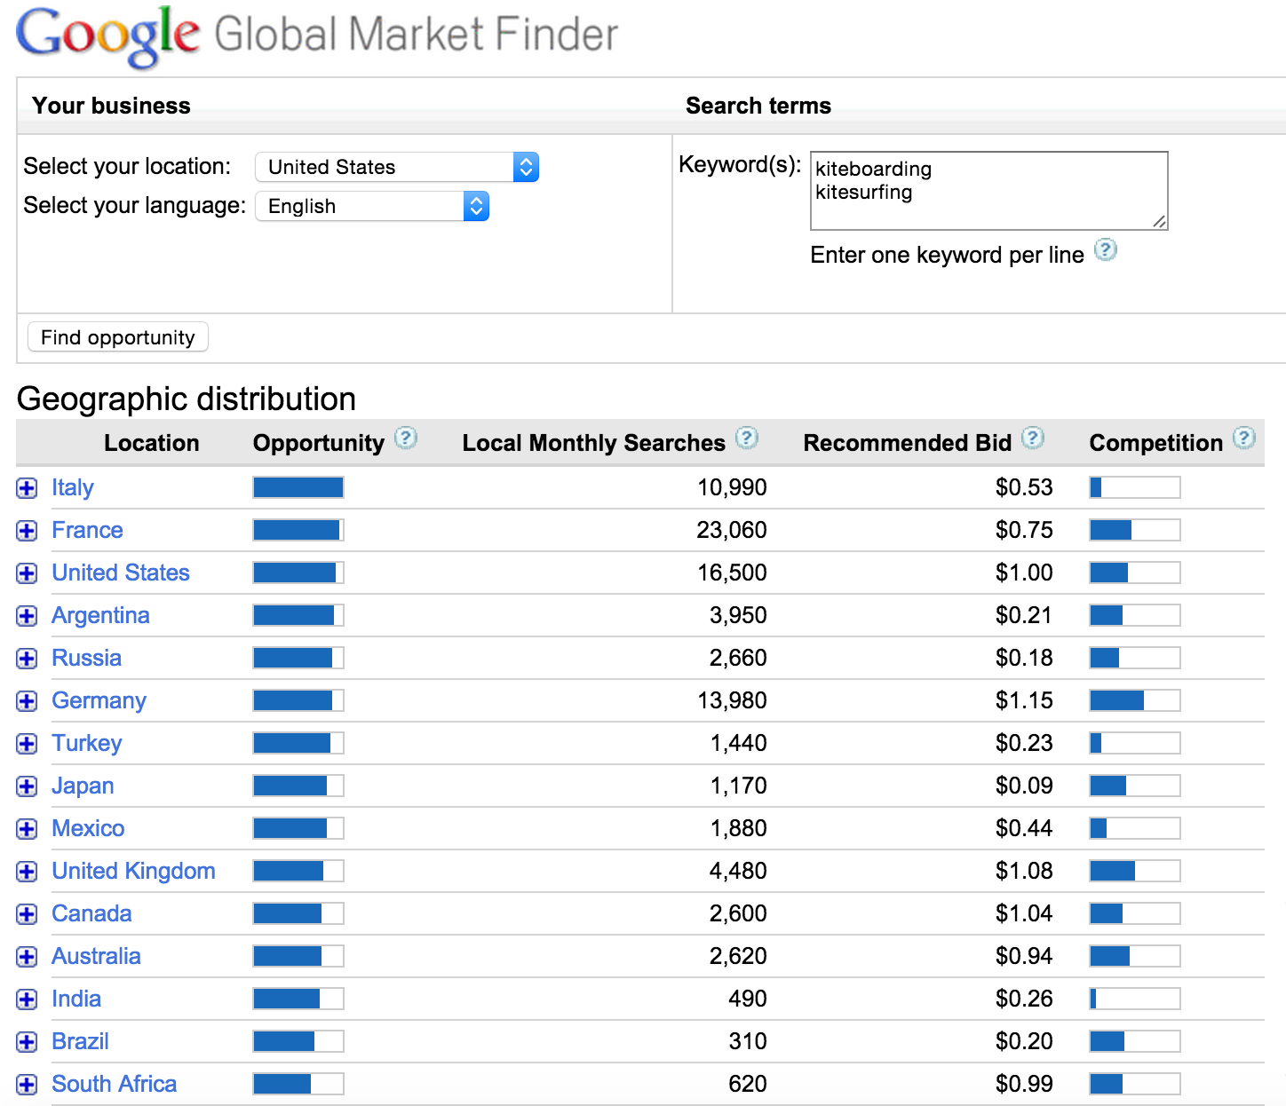
1
Google Market Finder ukáže dopyt a konkurenciu
GLOBAL MARKET FINDER
Rýchle porovnanie dopytu po produkte založené na objeme vyhľadávánia
v danom jazyku a krajine. Zároveň umožňuje porovnať trhy z hľadiska ceny reklamy a konkurencie.
translate.google.com/globalmarketfinder

Slide 14
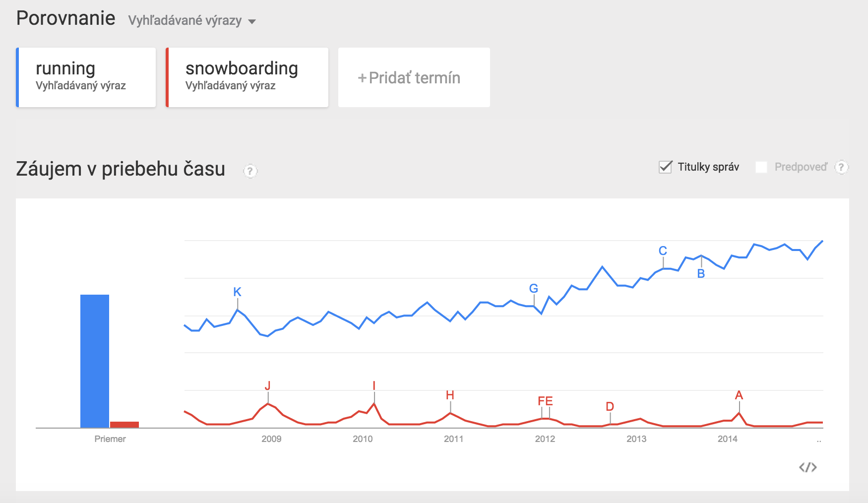
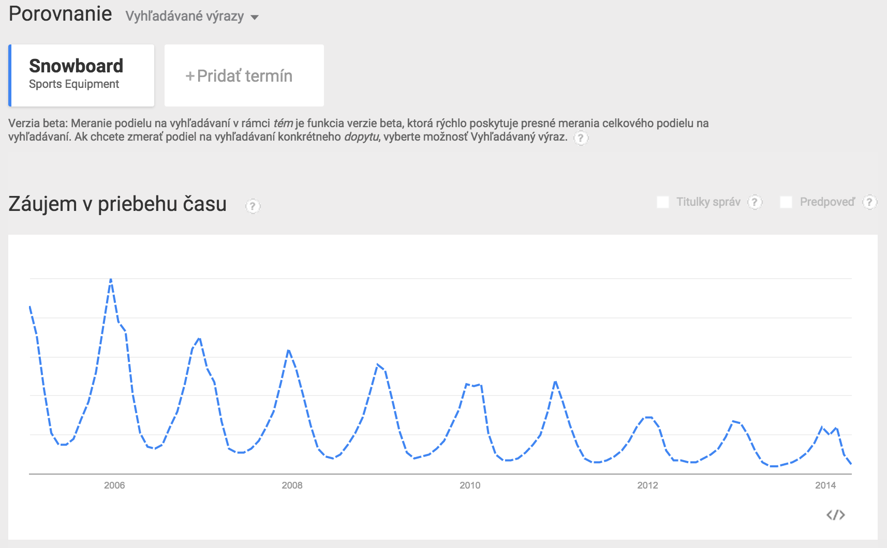
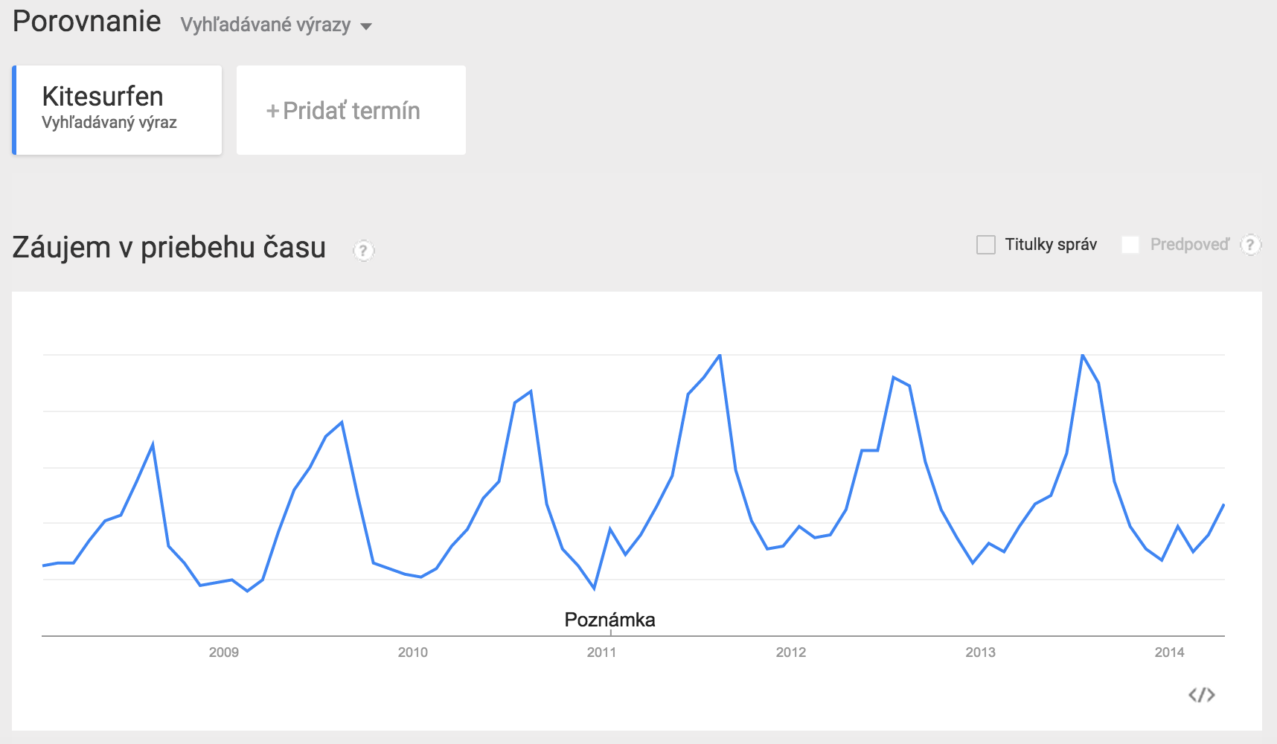
1
Google Trends napovie, ktorý produkt je “in”,..
GOOGLE TRENDS
Vyhľadávanie je ve skutočnosti zrkadlo záujmov a potrieb zákazníkov.
Vďaka tomu dokážeme identifikovať sezónnosť v jeho nákupoch, regionálny záujem o produkt alebo porovnanie pozície značiek na trhu.
www.google.com/trends/explore

Slide 15
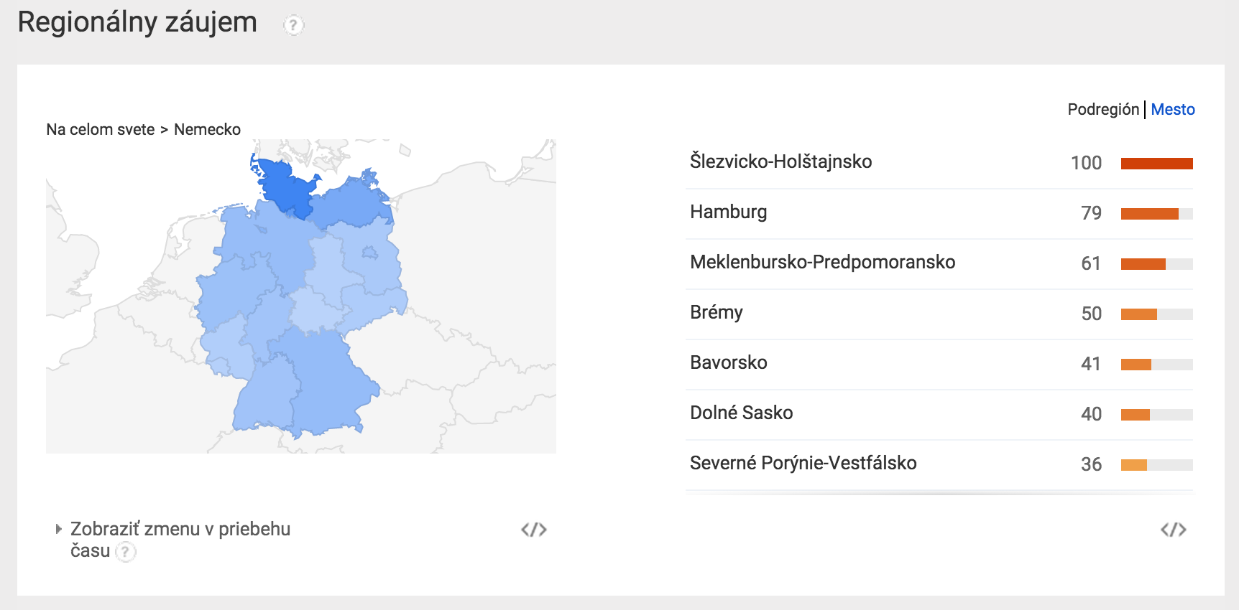
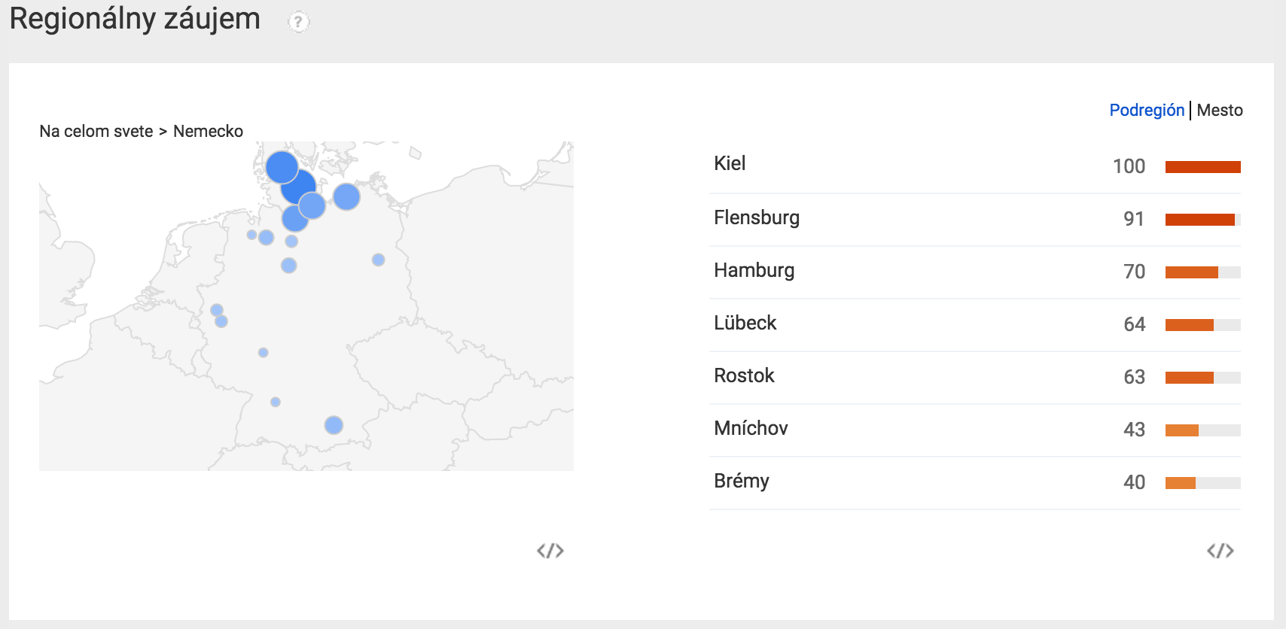
1
v ktorých regiónoch je po produkte dopyt,

Slide 16
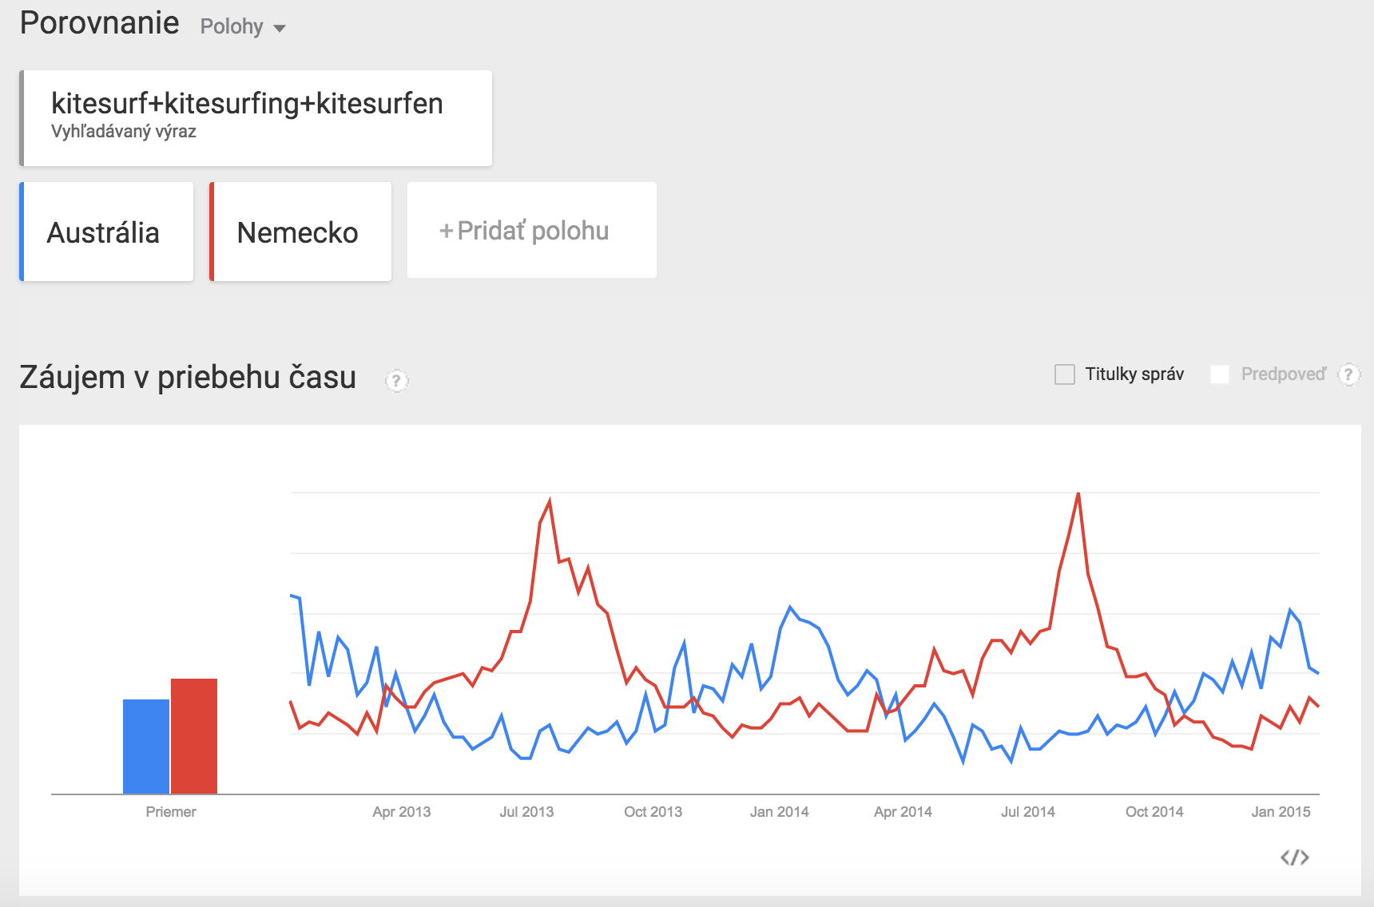
1
alebo aká je sezónalita v jednotlivých krajinách

Slide 17
The Consumer
Komunikácia

Slide 18
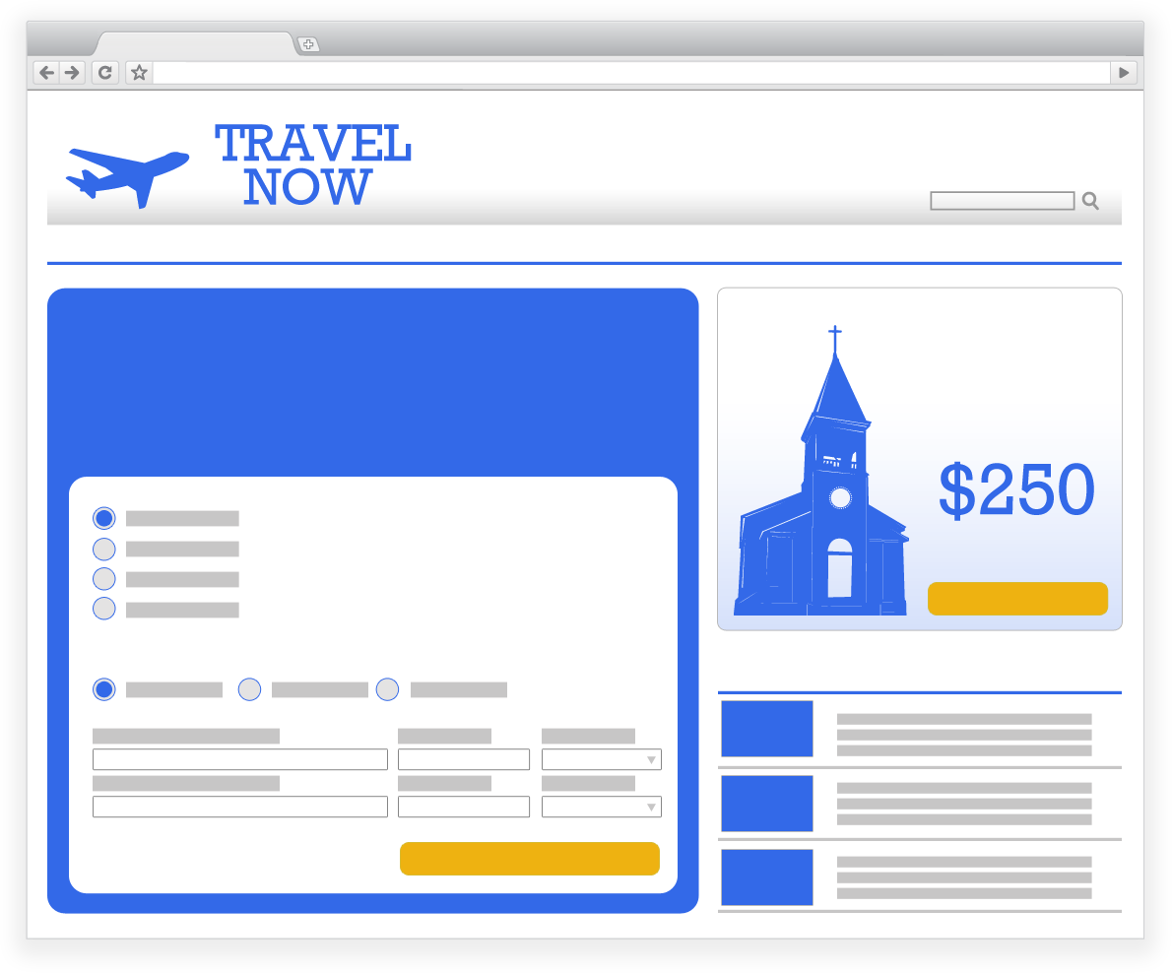
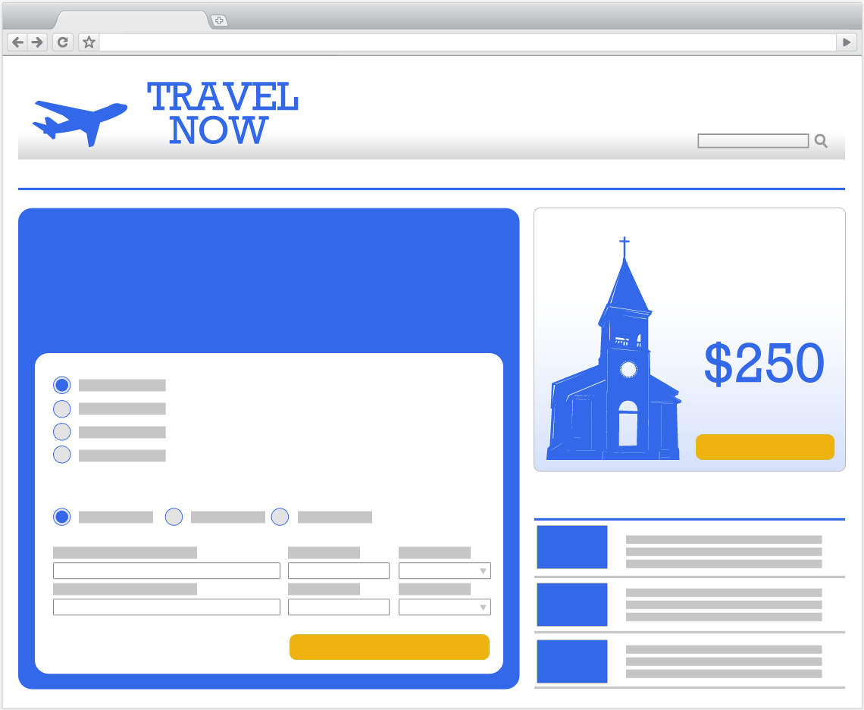
2
Komunikujte lokálne
GOOGLE TRANSLATE
Website
Komunikácia so zákazníkmi musí prebiehať lokálne. Google Translate Plug-in ponúka možnosť ako preložiť Vaše stránky do akéhokoľvek jazyka rýchlo, jednoducho a efektívne.
INICIO HOTELES COCHES VUELOS OFERTAS
HOME HOTELS CARS FLIGHTS OFFERS
HOME HOTELS CARS FLIGHTS OFFERS
Reserva tu vuelo es muy fácil!
Weekend
Flights from
Booking Your Flight
is Easy!
Booking Your Flight
is Easy!
Los fines de semana desde
Weekend
Flights from
Mejores Hoteles
Top Hotels
Top Hotels
translate.google.com/manager/website

Slide 19
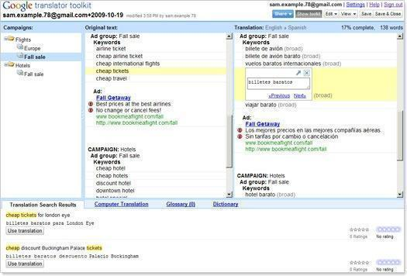
2
GOOGLE TRANSLATE
Toolkit
Komunikácia so zákazníkmi musí prebiehať lokálne. Google Translate Toolkit ponúka možnosť ako preložiť Vaše reklamy do akéhokoľvek jazyka rýchlo, jednoducho a efektívne.
270 Hotels in Edinburgh– Availability and Low Prices.
www.travelabchotels.com/Hoteis-Ediinburgh - travlenow.com is rated
856 comments
Sign up to get a 65% discount!
Cheap Hotels Most Popular Hotels
Luxury Hotels Best Rated Hotels
270 Hoteles en Edimburgo - Disponibilidad y precios económicos.
www.travelabchotels.com/Hoteles-Edimburgo - travlenow.com is rated
(856 comentarios)
Ahorre hasta un 65% en su reserva!
Hoteles Económicos Hoteles Más Populares
Hoteles de Lujo Hoteles Recomendados
translate.google.com/manager/toolkit

Slide 20
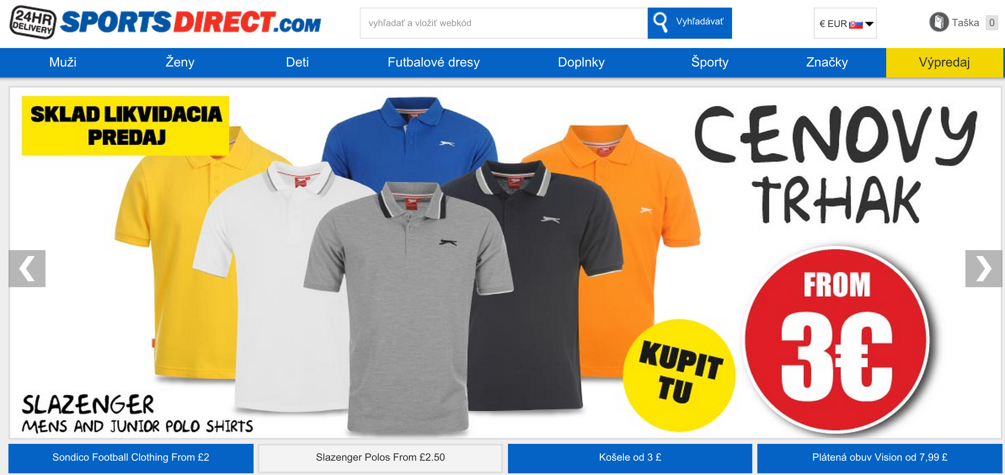
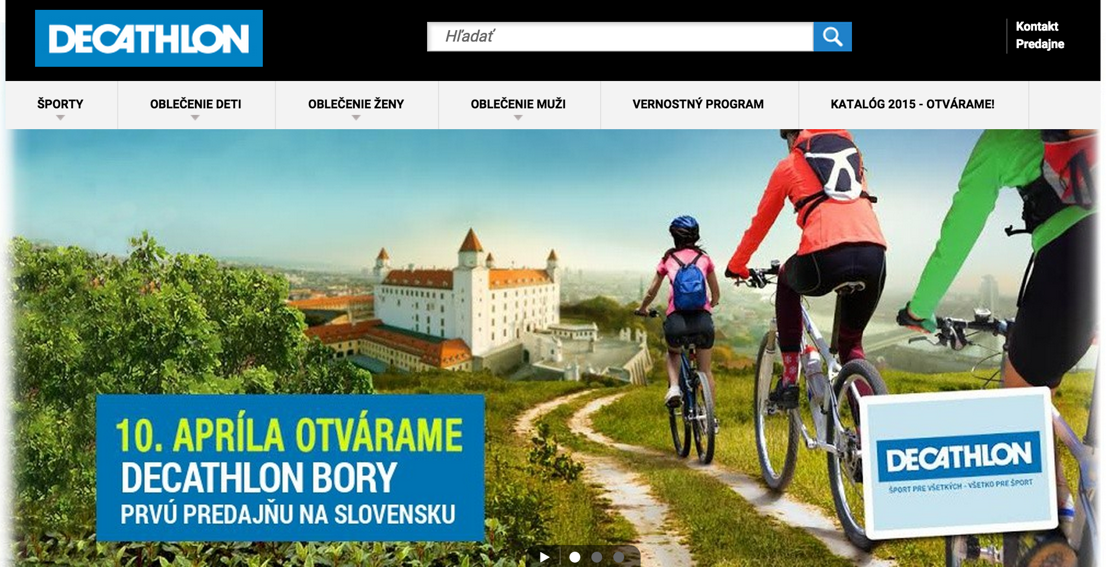
2

Slide 21
2
Nezabúdajte na menšinové jazyky
3M arabsky hovoriacich ľudí vo Francúzsku
7M čínsky hovoriacich ľudí v USA
4M turecky hovoriacich ľudí v Nemecku
11M rusky hovoriacich ľudí na Ukrajine
50M španielsky hovoriacich ľudí v USA
1M arabsky hovoriacich ľudí v Turecku
‹#›
Notes:
Story: Large and relevant audiences do have to be far away.
Sometimes the solution you’re looking for is right in front of your face
Its important to think about the many niche language opportunities that exist in countries
For example there are 2M Turkish speakers in Germany .
You can easily copy your Turkish campaign to target Germany. Or indeed create a brand new campaign that targets Turkish language speakers in Germany

Slide 22
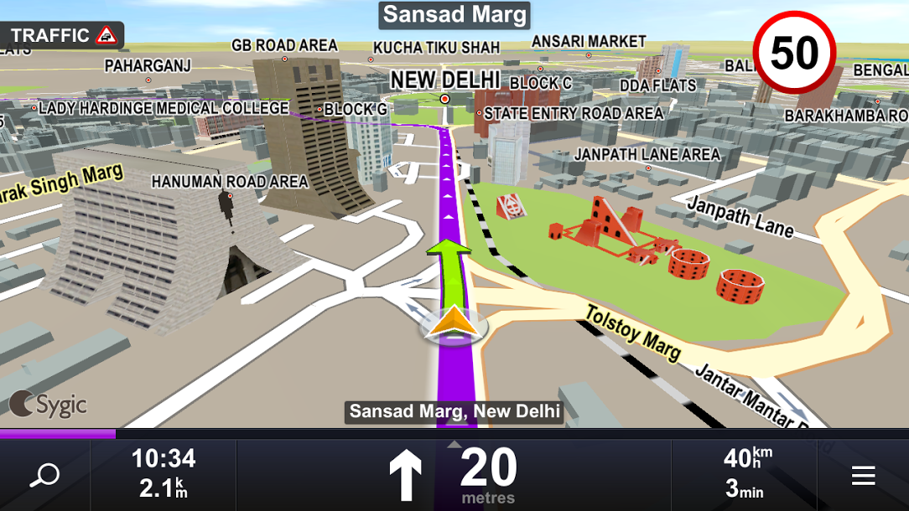
Aj slovenské firmy lokalizujú
Zdroj: Techcrunch:http://techcrunch.com/2013/09/23/poor-indian-sales-force-sygic-to-release-navigation-app-for-free/

Slide 23
Stratégia

Slide 24
3
Vytvorenie správnej stratégie
Spôsob platby
Doprava a logistika
Dane, poplatky, clá
Poistenie
Právne predpisy
Zákaznická podpora

Slide 25
Rozpoznajte s kým hovoríte a buďte relevantní
Noví zákazníci

Slide 26
2. AdWords Consulting
4
Získajte nových zákazníkov
Google Produkt
Nákupný cyklus
YouTube
Reklamná sieť
Sociálne média
Povedomie
Video
Reklamná sieť
Mobil
Záujem
Vyhľadávanie
Remarketing
Nákup
Vyhľadávanie
Remarketing
Newslettre
Loajalita

Slide 27
Vaša digitálna stratégia a sales oddelenie musia spolupracovať a byť zosúladení.
Online umožňuje rýchlu medzinárodnú expanziu s menším rizikom.
Riaditelia firiem musia zahraničnú expanziu podporovať ako súčasť svojej stratégie, aby bol bol celý proces úspešný.
Notes:
So what are the key-takeaways of today’s meeting?
First, your online and offline sales strategy have to be consistent
Second, online channels allow for a low-risk and very fast market entry, especially in comparison to traditional offline channels such as print or TV.
Finally, if you want expand into new markets, you probably will not be very successful if the strategy is decided on in the sales or online department alone. Top-level buy-in, ideally in the corporate management and by the CEO, is necessary.

Slide 28
Sky is the limit
Notes:
Thanks a lot for your attention!

